Slide 1
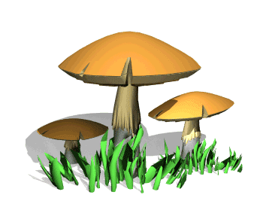
Chính tả:
Kiểm tra bài cũ
- nghệ sĩ tài hoa
- Trường Cao đẳng Mĩ thuật Đông Dương
- Cách mạng tháng Tám
- hỏa tuyến
- kí họa

Slide 2
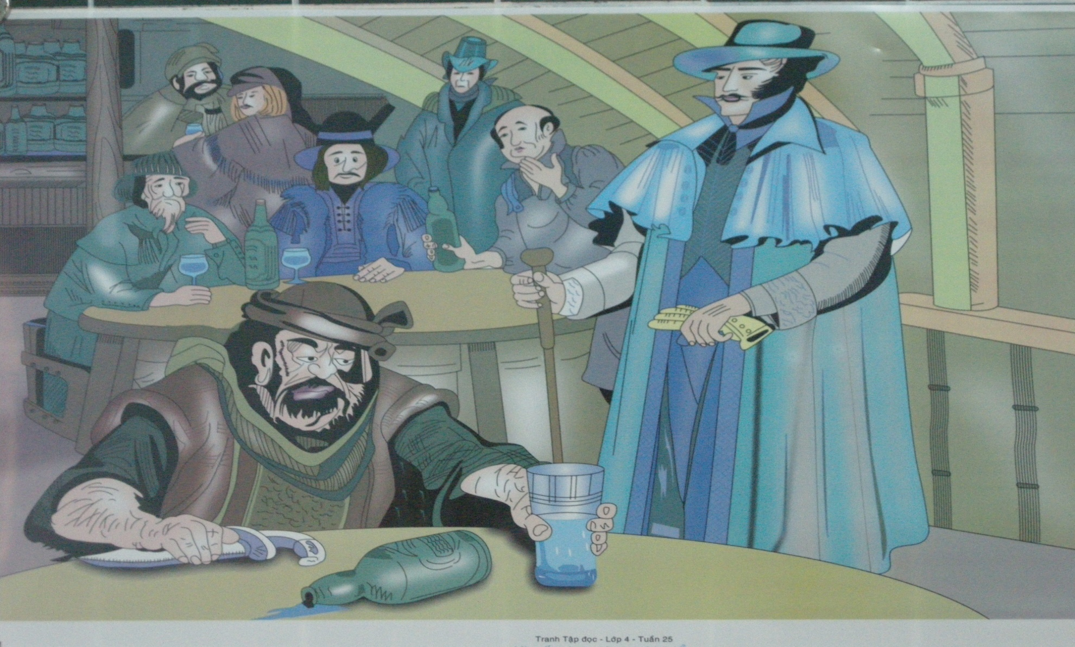
Chính tả: ( Nghe – viết)
Khuất phục tên cướp biển

Slide 3
Chính tả: ( Nghe – viết)
Khuất phục tên cướp biển
Theo Xti-Ven-Xơn
Hoạt động 1: Tìm hiểu bài chính tả
Hoạt động 2: Viết từ khó
Những từ ngữ nào cho thấy tên cướp biển rất hung dữ?
Hình ảnh và từ ngữ nào cho thấy bác sĩ Ly và tên cướp biển trái ngược nhau?
Hoạt động 3: Viết chính tả
Hoạt động 4: Làm bài tập

Slide 4
Chính tả: ( Nghe – viết)
Khuất phục tên cướp biển
Theo Xti-Ven-Xơn
Hoạt động 2: Viết từ khó
đứng phắt
rút soạt
lăm lăm chực đâm
quả quyết
nghiêm nghị
hung hăng

Slide 5
Chính tả: ( Nghe – viết)
Khuất phục tên cướp biển
Theo Xti-Ven-Xơn
đứng
Cơn tức giận của tên cướp thật dữ dội. Hắn đứng phắt dậy, rút soạt dao ra, lăm lăm chực đâm. Bác sĩ Ly vẫn dõng dạc và quả quyết:
- Nếu anh không cất dao, tôi quyết làm cho anh bị treo cổ trong phiên tòa sắp tới.
Trông bác sĩ lúc này với gã kia thật khác nhau một trời một vực. Một đằng thì đức độ, hiền từ mà nghiêm nghị. Một đằng thì nanh ác, hung hăng như con thú dữ nhốt chuồng.
phắt
rút soạt
lăm lăm chực đâm
quả quyết
nghiêm nghị
hung hăng

Slide 6
Chính tả: ( Nghe – viết)
Khuất phục tên cướp biển
Theo Xti-Ven-Xơn
Hoạt động 4: Làm bài tập
2. b) Điền vào chỗ trống ên hay ênh ?

